Slide 1
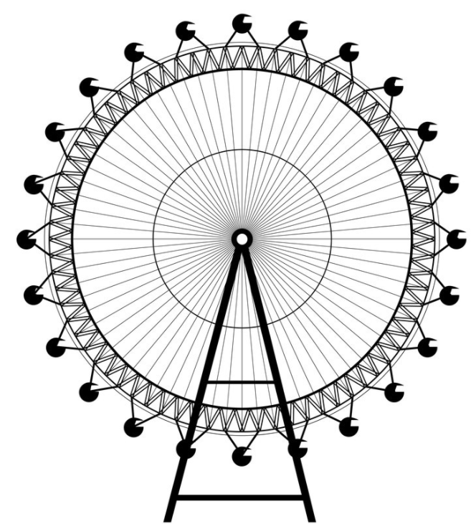
第五章 三角函数
5.2.1 三角函数的概念
高中数学/人教A版/必修一

Slide 2
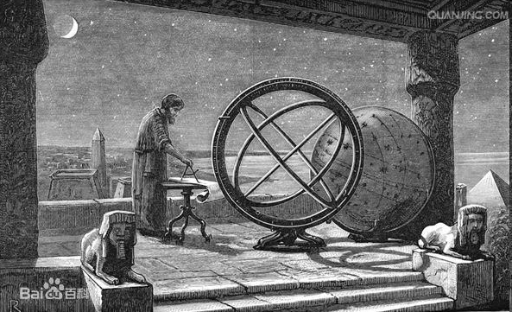
古希腊的天文学家喜帕恰斯对天文的测量

Slide 3
三角函数是三角学中最基本最重要的概念之一. 起源于对三角形边角关系的研究，始于古希腊的喜帕恰斯、梅内劳斯和托勒密等人对天文的测量，在相当长的时期里隶属于天文学.直到1464年，德国数学家雷格蒙塔努斯著《论各种三角形》，才独立于天文学之外对三角知识作了较系统的阐说.
1631年，三角学传入中国，三角学在中国早期比较通行的名称是“八线”和“三角”.“八线”是指在单位圆上的八种三角函数线：正弦线、余弦线、正切线、余切线、正割线、余割线、正矢线、余矢线.
随着科学的发展，三角函数成为研究自然界和生产实践中周期变化现象的重要数学工具，它在测量、力学工程和无线电学中有着广泛的应用.

Slide 4
1
复习回顾
在直角三角形ABC中，∠C=90°，sinα，cosα，tanα分别叫做角α的正弦、余弦和正切，它们的值分别等于什么？
B
α
C
A

Slide 5
1
复习回顾
前面我们已经将角的范围推广到实数集R上，自然我们就会考虑任意角的三角函数.
当角α不是锐角时，我们必须对sinα，cosα，tanα的值进行推广，以适应任意角的需要.如何定义任意角的三角函数呢?

Slide 6
2
任意角的三角函数
思考：
我们把锐角α放到直角坐标系中，并使角α的顶点与原点O重合,始边与x轴的非负半轴重合.在角α的终边上取一点P（a，b）,设点P与原点的距离为r，那么，sinα，cosα，tanα的值分别如何表示？
A
y
P(a，b)
r
α
O
B
x

Slide 7
2
任意角的三角函数
A
y
P(a，b)
r
α
O
B
x

Slide 8
2
任意角的三角函数
思考：对于确定的角α，上述三个比值是否随点P在角α的终
边上的位置的改变而改变？为什么？
∽
P
O
M
由相似三角形的知识可知,这三个比值不会随着点P在角α的终边上的位置的改变而改变.

Slide 9
2
任意角的三角函数
思考：为了使sinα，cosα的表示式更简单，你认为点P的位
置选在何处最好？此时，sinα，cosα分别等于什么？
当OP=1时
y
P(a，b)
1
α
o
x

Slide 10
2
任意角的三角函数
设α是一个任意角，它的终边与单位圆（以原点为圆心，以单位长为半径的圆）交于点P（x，y），为了不与当α为锐角时的三角函数值发生矛盾，你认为sinα，cosα，tanα对应的值应分别如何定义？
y
α的终边
·
P(x，y)
O
x

Slide 11
2
任意角的三角函数
正弦、余弦、正切都是以角为自变量，以单位圆上点的坐标或坐标的比值为函数值的函数，我们将它们统称为三角函数．
y
α的终边
·
P(x，y)
O
x

Slide 12
2
任意角的三角函数
思考：对于一个任意给定的角α，按照上述定义，对应的
sinα，cosα，tanα的值是否存在？是否唯一？
角α的终边在y轴上时, tanα的值无意义,除此之外,其他的角的三角函数值都是唯一确定的.
y
α的终边
·
P(x，y)
O
x

Slide 13
2
任意角的三角函数
正弦、余弦、正切函数的定义域:
函 数 | 定 义 域

Slide 14
练一练
若角600°的终边上有一点(-4, a),则a的值是( )
答案： B

Slide 15
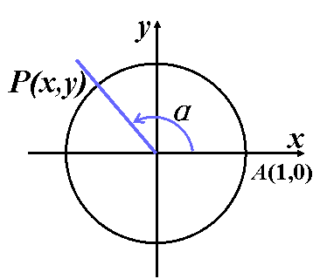
3
三角函数的正负
思考： 根据任意角三角函数的定义，sinα，cosα，tanα
的值的符号取决于什么？
O

Slide 16
3
三角函数的正负
O
y
y
y
+
+
-
+
-
+
O
x
O
x
O
x
-
-
-
+
+
-
注意： 终边在坐标轴上的角的三角函数正负如何？

Slide 17
练一练
1. 下列各式为正号的是（ ）
A. cos2 B. cos2⋅sin2
C. tan2⋅cos2 D. sin2⋅tan2
答案：C

Slide 18
练一练
答案：A

Slide 19
4
典型例题(一)
例1.求 的正弦、余弦和正切值.
解：
y
x
O
A

Slide 20
4
典型例题(一)
例2.已知角α的终边经过点P₀（－3，－4），求角α的正弦、
余弦和正切值.
y
解：由已知可得r=5.
M₀
M
x
O
P（x，y）
P₀（-3，-4）

Slide 21
4
典型例题(一)
例2.已知角α的终边经过点P₀（－3，－4），求角α的正弦、
余弦和正切值.
y
M₀
M
x
O
P（x，y）
P₀（-3，-4）

Slide 22
方法总结：
若点P（x，y）为角α终边上任意一点，则
y
O
x
P(x，y)

Slide 23
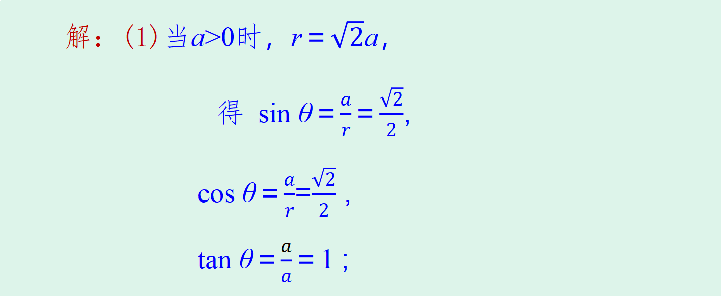
4
典型例题(一)
例3.已知θ的终边经过点P(a，a)(a≠0)，求sin θ，
cos θ， tan θ.
解：(1)当a>0时，r＝$$\sqrt{2}$$a，
得 sin θ＝$$\frac{a}{r}$$＝$$\frac{\sqrt{2}}{2}$$,
cos θ＝$$\frac{a}{r}$$=$$\frac{\sqrt{2}}{2}$$ ,
tan θ＝$$\frac{a}{a}$$＝1 ;

Slide 24
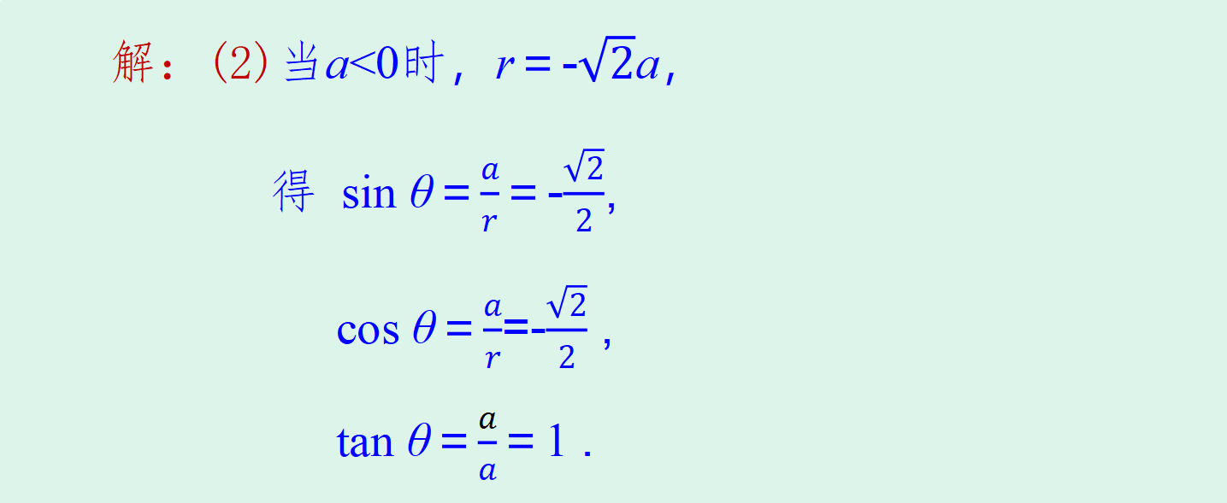
4
典型例题(一)
例3.已知θ的终边经过点P(a，a)(a≠0)，求sin θ，
cos θ， tan θ.
解：(2)当a<0时，r＝-$$\sqrt{2}$$a，
得 sin θ＝$$\frac{a}{r}$$＝-$$\frac{\sqrt{2}}{2}$$,
cos θ＝$$\frac{a}{r}$$=-$$\frac{\sqrt{2}}{2}$$ ,
tan θ＝$$\frac{a}{a}$$＝1 .

Slide 25
方法总结：
若角α终边上任意一点P的坐标含有参数，用该参数表示OP的长时，要考虑符号的不同情况.
y
O
x
P(x，y)

Slide 26
练一练
1. 如图，已知角α的终边与单位圆的交点是 求角α的正弦、余弦和正切值.
y
解：根据任意角的三角函数定义：
P
O
x

Slide 27
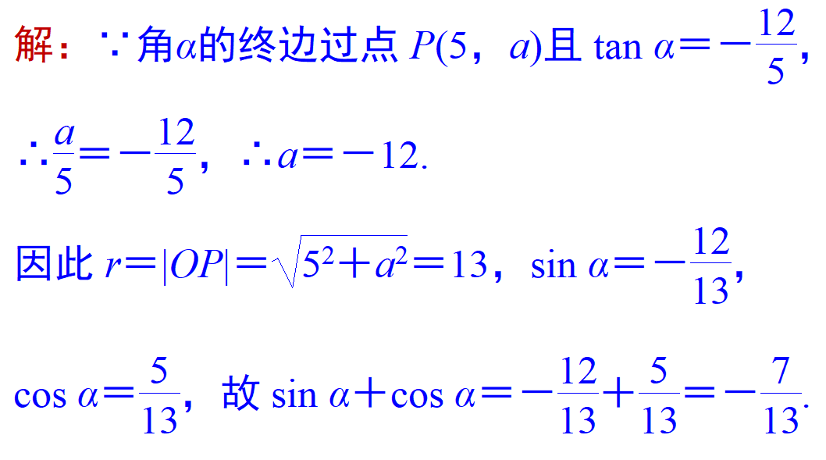
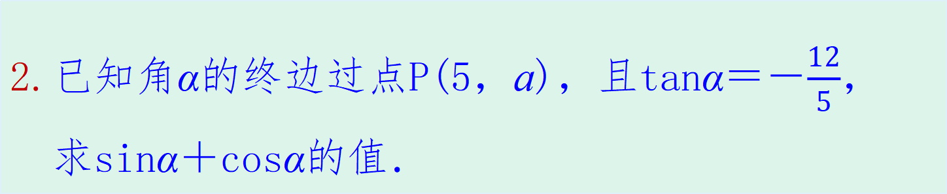
练一练
2.已知角α的终边过点P(5，a)，且tanα＝－$$\frac{12}{5}$$，
求sinα＋cosα的值．

Slide 28
5
终边相同的角的三角函数的关系
思考：如果角α与β的终边相同，那么sinα与sinβ有什
么关系？cosα与cosβ有什么关系？tanα与tanβ
有什么关系？
公式一

Slide 29
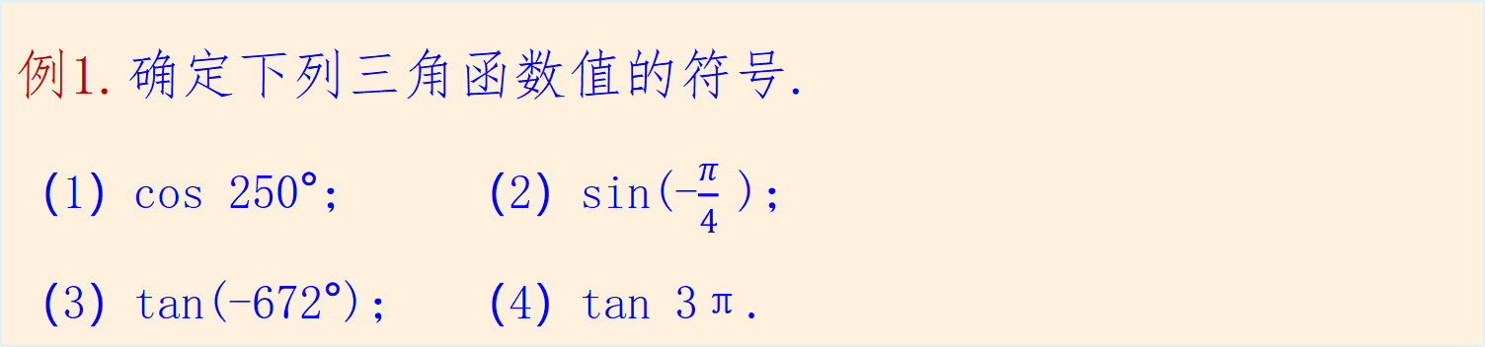
5
终边相同的角的三角函数的关系
例1.确定下列三角函数值的符号.
（1）cos 250°； （2）sin(-$$\frac{π}{4}$$)；
（3）tan(-672°)； （4）tan 3π.
答案：(1) 负 (2) 负
(3) 正 (4) 零

Slide 30
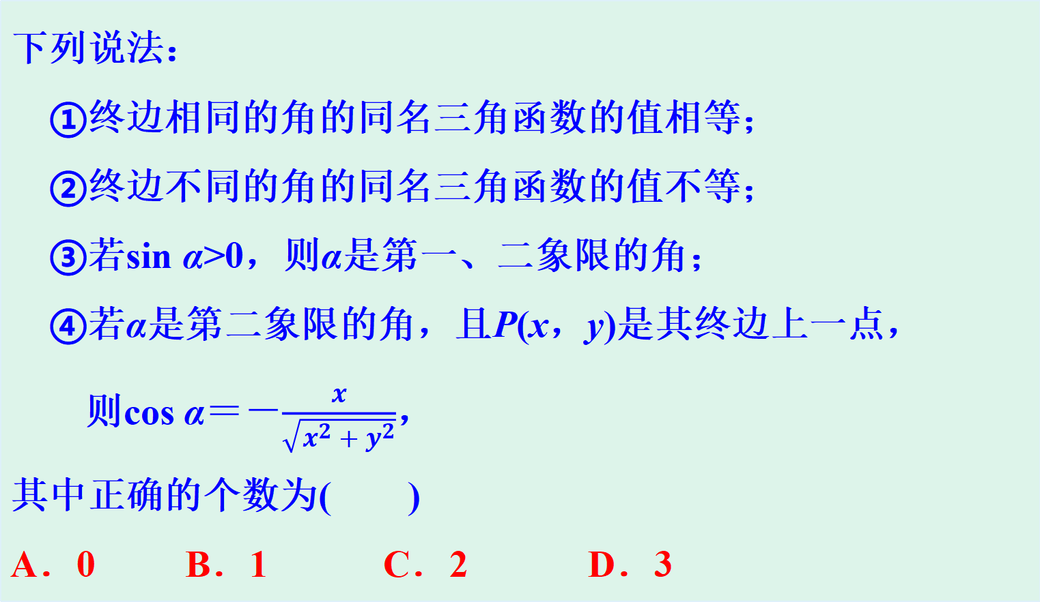
练一练
下列说法： ①终边相同的角的同名三角函数的值相等； ②终边不同的角的同名三角函数的值不等； ③若sin α>0，则α是第一、二象限的角； ④若α是第二象限的角，且P(x，y)是其终边上一点，
则cos α＝－$$\frac{x}{\sqrt{x^{2}+y^{2}}}$$，其中正确的个数为( )A．0 B．1 C．2 D．3
B

Slide 32
6
典型例题(二)
例2.求下列三角函数值.
解：
方法总结：利用公式一，将任意角的三角函数转化为锐角
的三角函数.

Slide 33
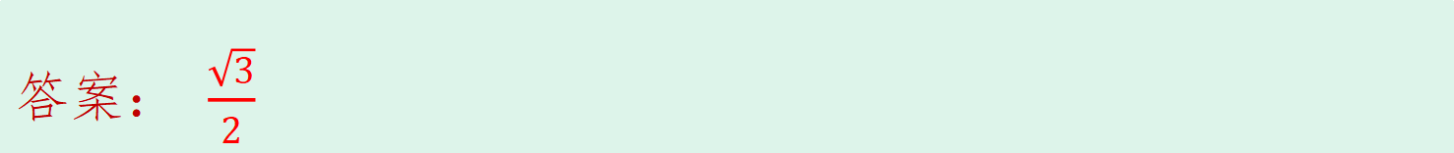
练一练
cos(-$$\frac{11π}{6}$$)= .
答案： $$\frac{\sqrt{3}}{2}$$

Slide 34
课堂小结
一、本节课学习的新知识
三角函数的概念
三角函数的符号
诱导公式一

Slide 35
课堂小结
二、本节课提升的核心素养
数学抽象
数学建模
数学运算

Slide 36
课堂小结
三、本节课训练的数学思想方法
函数思想
分类讨论
转化与化归
数形结合

Slide 37
01
基础作业： .
作业
02
能力作业： .
03
拓展延伸：（选做）

Slide 38
给授课教师的建议：
1. 素养篇与思维篇中的问题，建议以学生分析为主，由
学生思考、探究、讨论，得出解决方案，教师适时点
拨即可;
2. 原PPT上的“分析”文本框内容，仅供教师参考，上
课前建议删除，使问题解决的过程得以原生态呈现.
（本页可以删了！）

